Slide 1
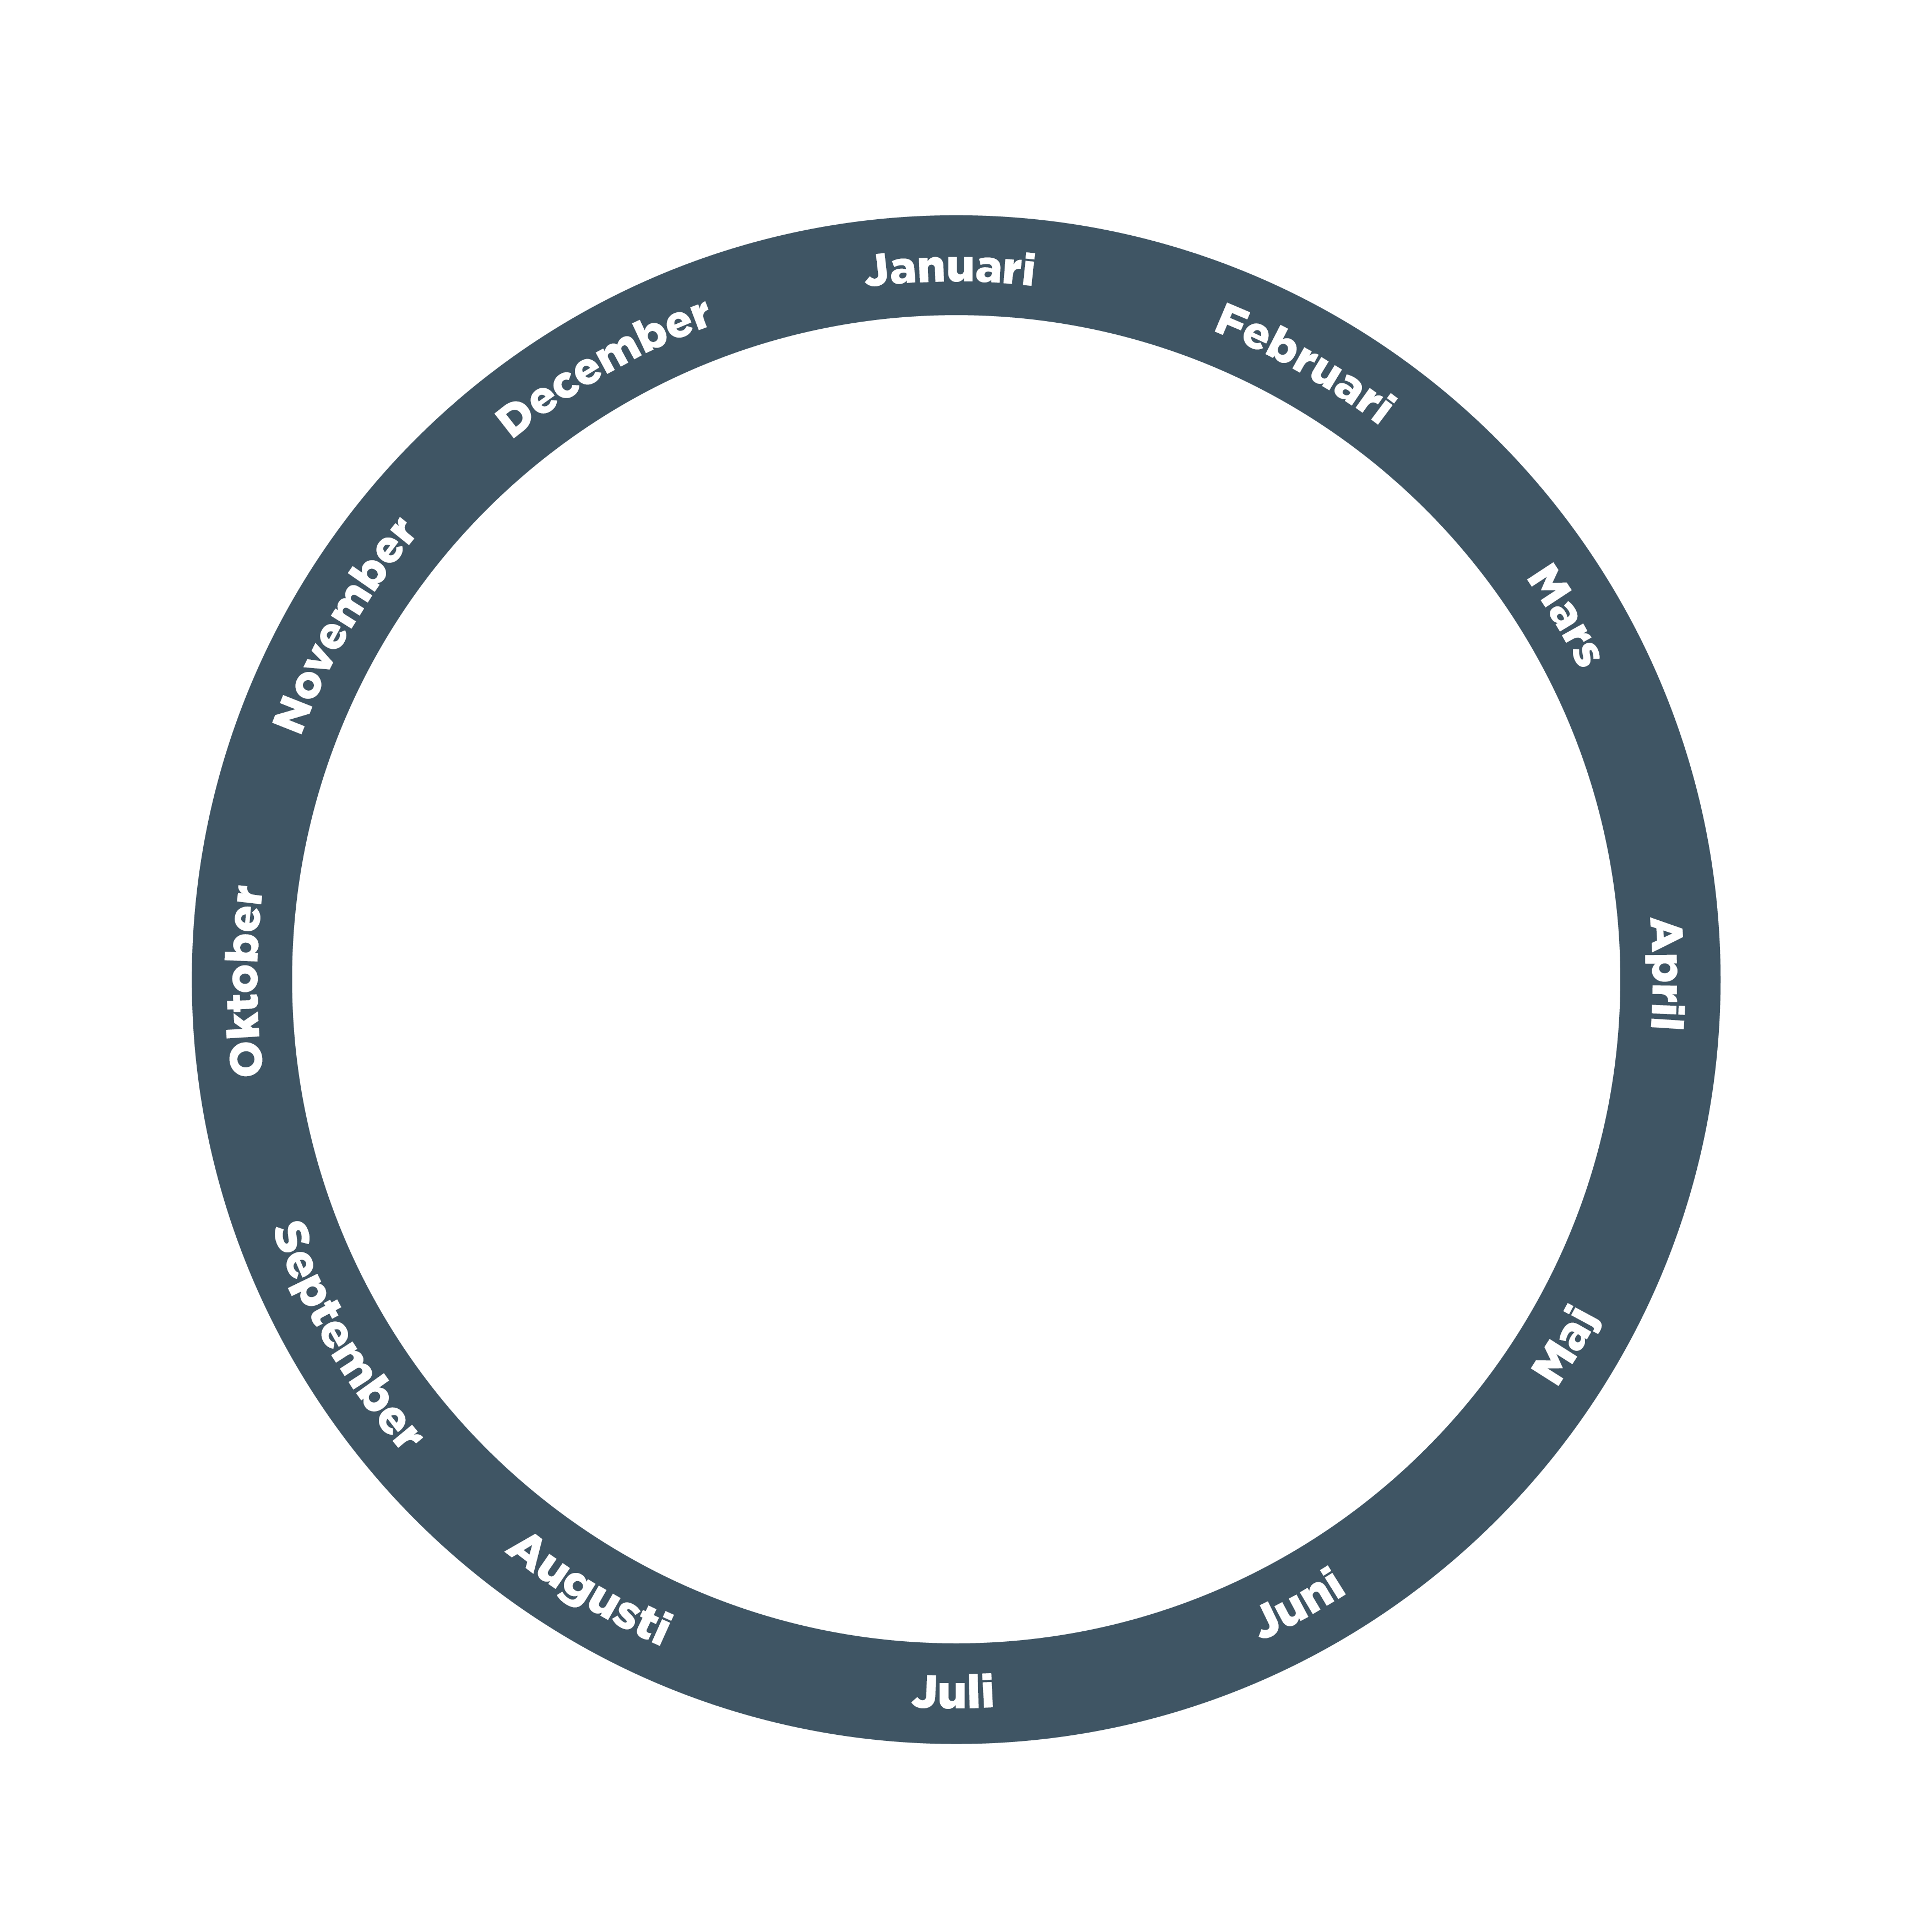
Januari
Mandatperiod 1/1 – 31/12
Affisch med bilder på invalda skickas till alla skolor
Utskick till alla skolor via utsedd kontaktperson
Tips! Lägg in viktiga datum i kalendern redan nu.
December
Politikerutbildning med invalda ledamöter och ersättare 6 december (heldag) och 7 december (halvdag)
Julfest med ledamöter och ersättare
Februari
28/2 stormöte ungdomsfullmäktige
Tips! Besök stormötet eller ungdomsfullmäktiges kontor på måndagar och onsdagar.
November
Val till ungdomsfullmäktige 8 – 18 november
6/11 stormöte ungdomsfullmäktige på Börsen
Riktade insatser (fd ledamöter besöker skolor, fritids- verksamheter, mötesplatser. Valstärkande arbete med valambassadörer och medborgarguider
Mars
20/3 stormöte ungdomsfullmäktige på Börsen
Erbjudande om extra stöd till skolor med lågt valdeltagande Tips! Anmäl dig till UF-bladets utskick och bli uppdaterad om ungdomsfullmäktiges arbete och aktiviteter. Sprid vidare information och inbjudningar till ungdomsfullmäktiges dialoger, konferenser och andra aktiviteter
Oktober
1 oktober öppnar kandideringsperioden och pågår fram till valet.
Sätt upp affischer och arbeta med ungdomsfullmäktige i undervisning
Boka in fd ledamöter eller besök från Fritid
Digitalt klassrumsbesök – datum kommer
ÅRSHJUL
SKOLOR
2024
Årshjul
XXX
2019
April
Kontaktperson på skolan utses
Alla kontaktpersoner bjuds in till digital träff 21/5 14.00 – 14.40
Fråga - ”Hur kan elevrådet eller eleverna engageras
i skolans arbete med att öka valdeltagandet till ungdomsfullmäktige”
September
Valaffischer skickas ut till alla skolor med röstberättigade elever
10/9 Digital träff för alla kontaktpersoner och samordnare i hela staden
11/8 stormöte med ungdomsfullmäktige på Börsen
Extra stöd erbjuds till skolor med lågt valdeltagande
Maj
21/5 Digitalträff för nya kontaktpersoner 14.00 – 14.40
22/5 stormöte ungdomsfullmäktige på Börsen
Information skickas ut till alla kontaktpersoner
Tips!
Planera in UF i skolans höstplanering så att eleverna får kunskap om
och kan arbeta med valet samt planera för en dag på skolan då
eleverna ges möjlighet att rösta. Lägg in viktiga datum i skolans årshjul
Augusti
Mejl till alla kontaktpersoner med påminnelse om höstens datum
Notes:
Årshjul för skola

